Slide 1
A LA CAZA
DEL BULO
No lo hagas si no conviene,
no lo digas si no es verdad.
MARCO AURELIO

Slide 2
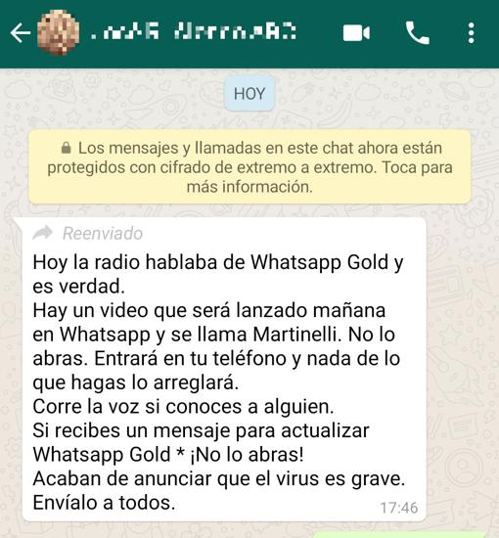

Slide 3
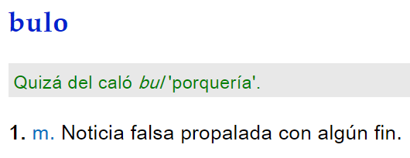
Internet, WhatsApp y las redes sociales facilitan la propagación de bulos.
Pero ¿qué es un bulo?
LL

Slide 4
UN POCO DE HISTORIA.
La propagación de noticias falsas siempre ha existido, lo único que ha cambiado es la velocidad de propagación y la capacidad de difusión.
Algunos autores romanos como Cicerón ya alertaban de la importancia de los bulos y rumores malintencionados, sobre todo durante las campañas electorales.
El propio Cicerón usó estas artimañas. Durante su consulado, en el año 63 a.C, acusó al senador Catilina de conspirar contra la República y querer hacerse con el poder absoluto. Nunca aportó ninguna prueba, se limitó a reiterar la acusación pública. El brillante orador consiguió el objetivo de sus discursos, las famosas “Catilinarias”, y su enemigo fue ejecutado.

Slide 5
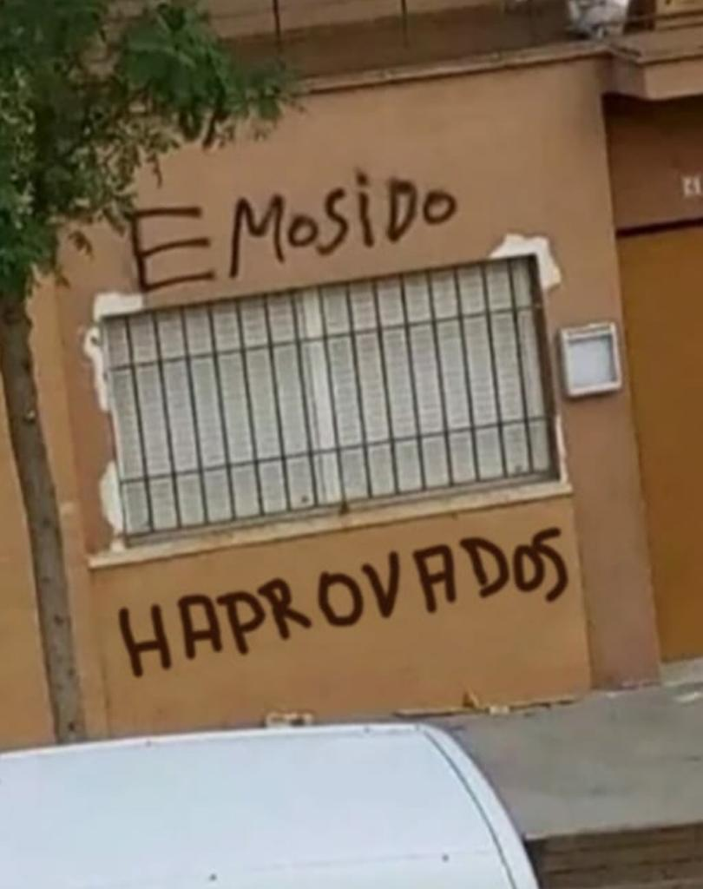
INTENCIONALIDAD DEL BULO.
Los bulos se multiplican en situaciones de incertidumbre y especial trascendencia, como ha sucedido con el coronavirus y sus correspondientes coronabulos.
Hay gente que prefiere creer el bulo a la información veraz, porque los bulos suelen ser llamativos y novedosos, a veces una buena historia resulta más atractiva que la realidad.
Pero ¿qué busca quien crea un bulo?
Algunos no son intencionados, el que transmite la información la deforma levemente, el siguiente hace lo mismo y al final la noticia es irreconocible.
Otras veces se construyen bulos para criticar a una institución o a un colectivo.
Algunos buscan protagonismo: aunque el bulo sea anónimo el autor contempla su impacto y eso le da sensación de poder.
Muchas veces el propio receptor selecciona la información que recibe para que sea acorde a su manera de pensar y refuerce sus posiciones.

Slide 6
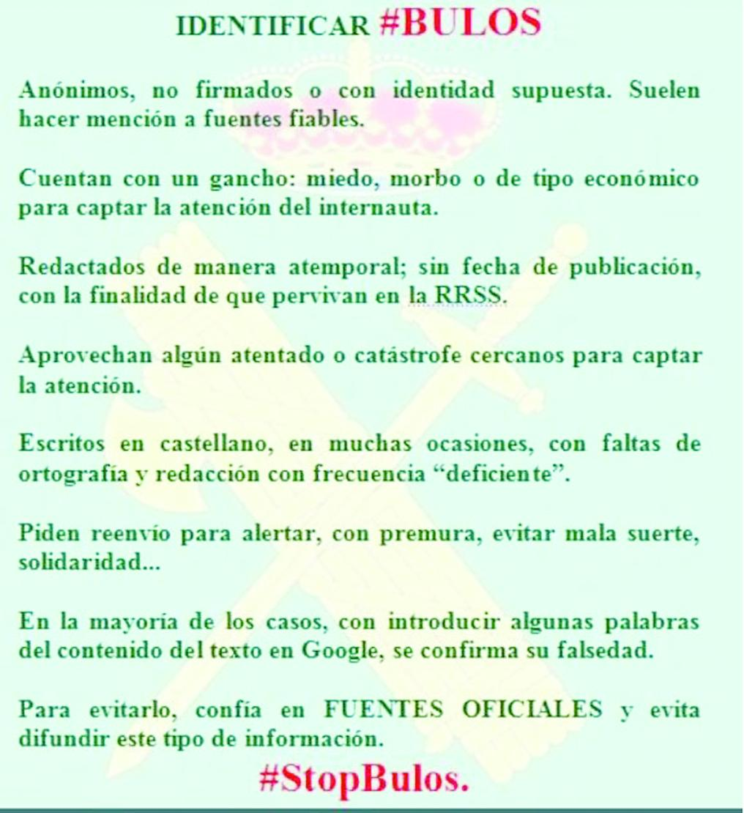
¿CÓMO RECONOCER UN BULO?
Desconfía de noticias que no llevan firma ni fecha, sobre todo si están mal redactados o tienen faltas de ortografía.
No te dejes engatusar por los titulares sensacionalistas que solo buscan captar tu atención.
Cuando te pidan que lo difundas, contrasta la información antes de hacerlo.
Casi siempre basta con indagar un poco en Google para desenmascarar el engaño.

Slide 7
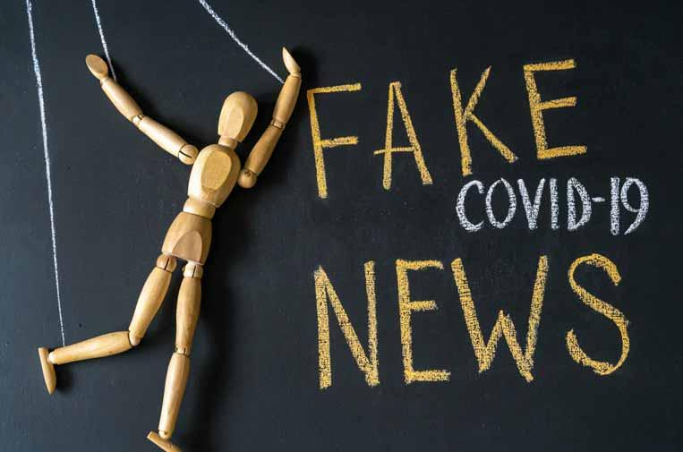
FAKE NEWS
Las noticias falsas son un tipo concreto de bulo. Son contenidos pseudoperiodísticos que se emiten en los portales de noticias y tienen como objetivo la desinformación. Pretenden:
engañar, inducir a error,
manipular las decisiones
desprestigiar a determiadas instituciones o colectivos
obtener ganancias económicas o rédito político
Constituyen una amenaza, puesto que presentan hechos falsos como si fuesen reales.

Slide 9
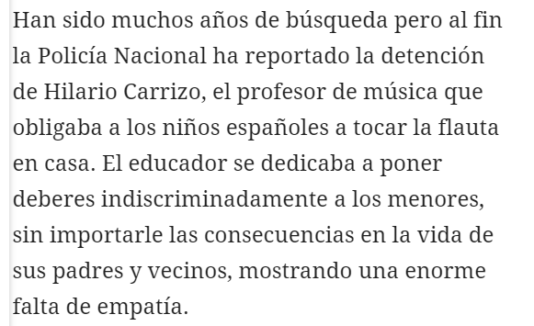
No todas las Fake News son despreciables. Recuerda que hay periódicos humorísticos que derrochan ingenio e ironía.

Slide 10
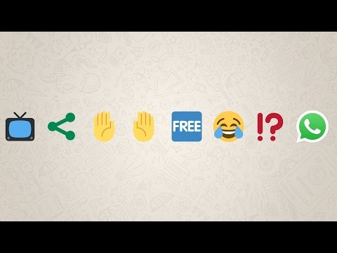
ACTIVIDAD 1:
Visualizad el vídeo sobre los bulos.
La clase se divide en grupos de 4 personas.
Durante 1 semana cada grupo recopilará bulos que le lleguen a sus whatsapp. Gana el grupo que más bulos encuentre.
Define las características lingüísticas comunes a todos ellos.

Slide 11
ACTIVIDAD 2:
Visualiza el vídeo sobre las fake news.
Construye tu propia noticia falsa. ¿Hay algo que siempre has deseado? De acuerdo, ha sucedido.
Redacta tu fake news utilizando los rasgos lingüísticos habituales en este tipo de noticias.

Slide 12
ACTIVIDAD 3: Se divide la clase en 2 grupos y cada uno de ellos analizará los uno de los casos prácticos que se proponen en esta web.
En la red, infórmate con lupa

